Slide 1
基于SpringCloud+Docker的新闻系统
软件体系结构原理与方法
演讲人：郁裕磊 时间：2019/11/12

Slide 2
小组成员
姓名 | 学号 | 联系方式 | 角色，分工
郁裕磊 | 3220190992 | 18811370718 | 组长，后端处理+docker
张博 | 3220190995 | 15201079838 | 组员，后端处理+springcloud
张家赫 | 3220190992 | 18811370718 | 组员，后端处理+springcloud
林修远 | 3220190962 | 17694846282 | 组员，前端处理vue.js
栗新博 | 3220190960 | 18801361678 | 组员,前端处理vue.js

Slide 3
1
项目简介
目录
2
SpringCloud简介
CONTENTS
3
Docker技术

Slide 4
项目简介

Slide 5
项目
1
实现一个新闻发布管理系统，主要是实现管理员新增新闻、审核新闻、管理已有新闻等功能，并实现客户端用户浏览新闻，发表评论，收藏和分享等功能。
项目采用SpringCloud并在Docker部署项目，实现微服务架构。

Slide 6
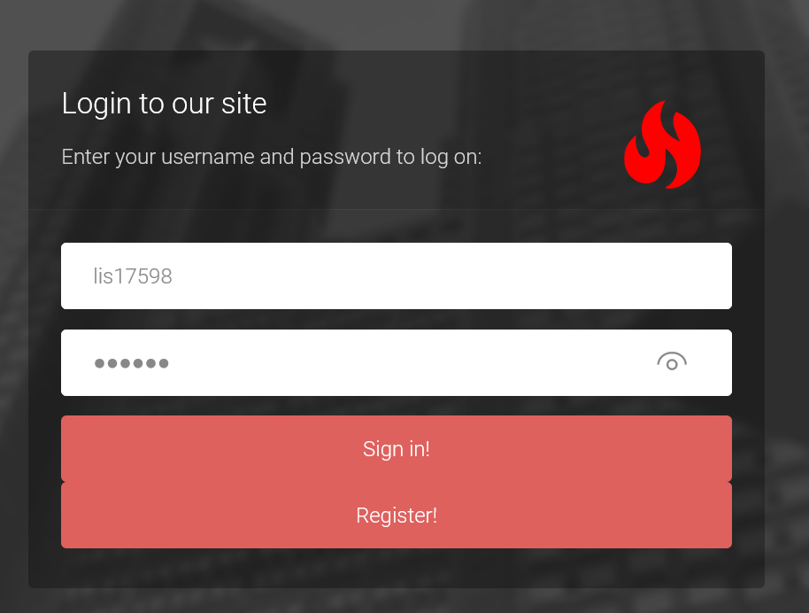
登录注册
1

Slide 7
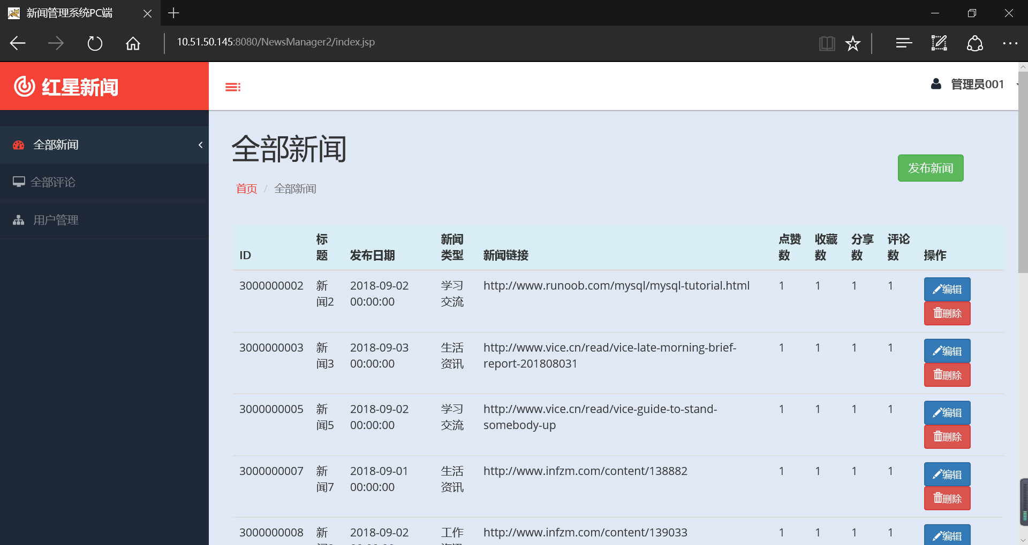
管理界面
3

Slide 8
SpringCloud简介

Slide 9
SpringCloud
2
Spring Cloud是一系列框架的有序集合，如服务发现注册、配置中心、消息总线、负载均衡、断路器、数据监控等。
它利用Spring Boot的开发便利性巧妙的简化了分布式系统设施的开发。
Spring Cloud主要对微服务包括的一个个独立单元进行管理。

Slide 10
SpringCloud
2
使用Spring Boot的原因：
利用Spring Boot的开发风格做到一键启动和部署，可以快速开发单个微服务。
Spring Boot主要是将目前开发比较成熟的服务框架组合起来，通过Spring Boot风格进行再封装，屏蔽掉了复杂的配置和实现原理。最终给开发者留出了一套简单易懂、易部署和易维护的分布式系统开发工具包。
依赖关系：
spring -> spring boot > Spring Cloud

Slide 11
SpringCloud的优势
2
基于Spring大家族来实现，在企业级开发中十分成熟。
使用Spring Boot这个开发方式可以省去很多事。
本身Spring Cloud 这个微服务管理工具，考虑的十分全面，几乎服务治理的方方面面都考虑到了。
Notes:
Spring Cloud对于中小型互联网公司来说是一种福音，因为这类公司往往没有实力或者没有足够的资金投入去开发自己的分布式系统基础设施，使用Spring Cloud一站式解决方案能在从容应对业务发展的同时大大减少开发成本。同时，随着近几年微服务架构和Docker容器概念的火爆，也会让Spring Cloud在未来越来越“云”化的软件开发风格中立有一席之地，尤其是在目前五花八门的分布式解决方案中提供了标准化的、全站式的技术方案，意义可能会堪比当前Servlet规范的诞生，有效推进服务端软件系统技术水平的进步。

Slide 12
Docker

Slide 13
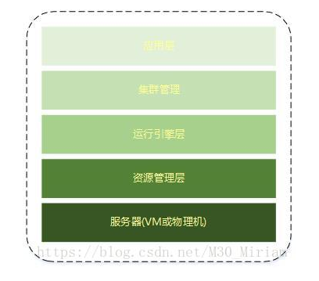
容器
3
容器就是一个服务程序，在服务器一个端口就有一个提供相应服务的程序，而这个程序就是处理从客户端发出的请求。
容器，首先是一个相对独立的运行环境，有点类似于虚拟机，但是不像虚拟机那样彻底。在容器内，会最小化其对外界的影响，比如不能在容器内把宿主机上的资源全部消耗，也就是资源控制。

Slide 14
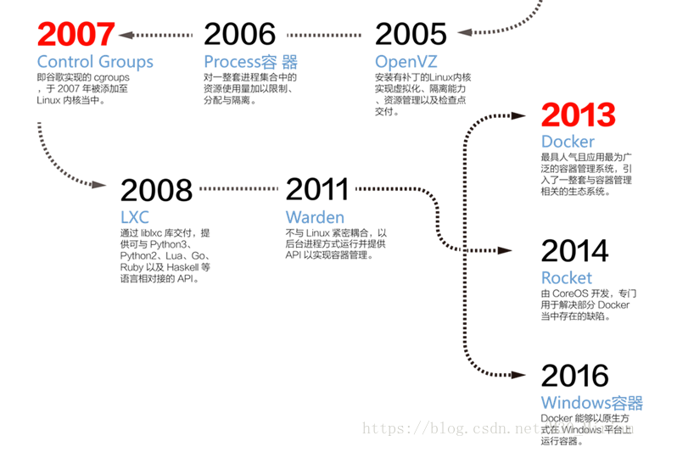
容器发展
3

Slide 15
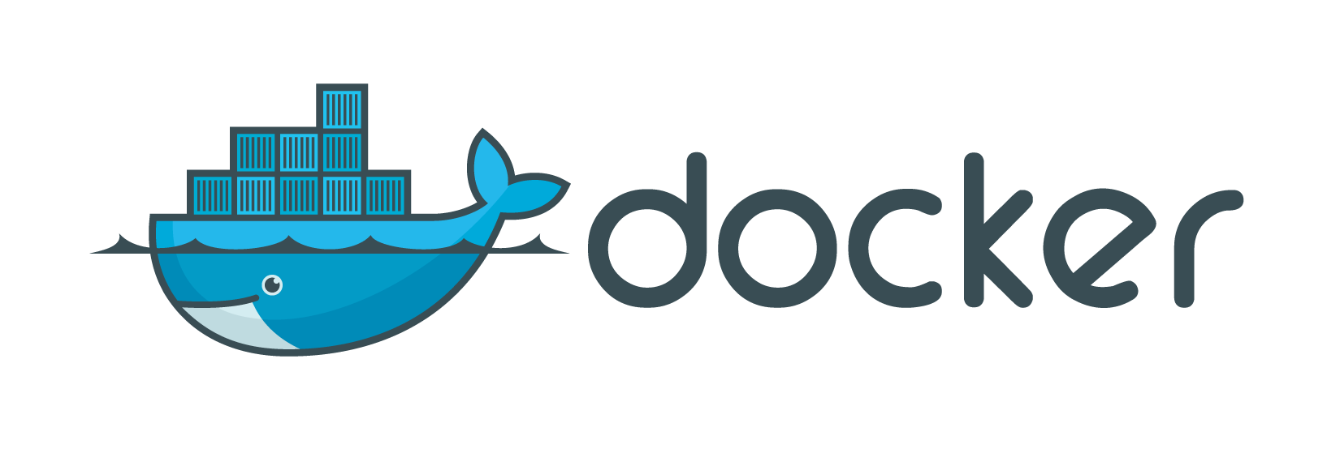
Docker
3
Docker 可以让开发者打包他们的应用和依赖包到一个轻量级、可移植的容器中，然后发布到任何流行的 Linux 机器上，也可以实现虚拟化。
容器是完全使用沙箱机制，相互之间不会有任何接口（类似 iPhone 的 app）,更重要的是容器性能开销极低。

Slide 16
Docker
3
应用场景
优点
Docker 能够将应用程序与基础架构分开，从而可以快速交付软件。
可以与管理应用程序相同的方式来管理基础架构。允许高度可移植的工作负载。
可以坐在同一硬件上运行更多工作负载。
Web应用的自动化打包与发布。
自动化测试和持续集成、发布
在服务型环境部署和调整数据库或其他的后台应用。
从头编译或者扩展现有的Openshift和Cloud Foundry平台来搭建自己的Paas环境。

Slide 17
Docker架构
3
镜像（Image）：相当于一个root系统。
容器（Container）：是镜像运行时的实体，容器可以被创建、启动、停止、删除。
Docker客户端（Client）：Docker 客户端通过命令行或者其他工具使用 Docker SDK 与 Docker 的守护进程通信。
Docker主机（Host）：一个物理或者虚拟的机器用于执行 Docker 守护进程和容器。
仓库（Repository）：可以看做一个代码控制中心，用来管理镜像。

Slide 18
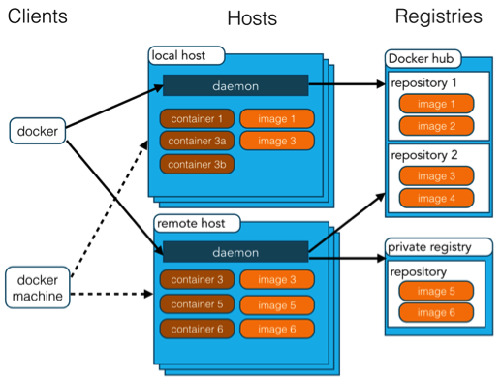
Docker架构
3

Slide 19
SpringCloud+Docker准备
3
Linux环境或Mac，不能是windows
Jdk 8
Maven3.0
Docker

Slide 20
SpringCloud+Docker准备
3
首先将Spring Cloud 项目拷贝到所使用的的linux虚拟机中
使用 mvn package下载依赖
创建Dockerfile文件
之后使用 docker build –t 来构建docker镜像。
使用docker run 来运行镜像。

Slide 21
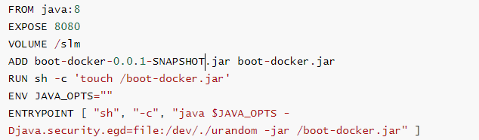
SpringCloud+Docker搭建
3
FROM 基础镜像必要，代表你的项目将构建在这个基础上面
EXPOSE 允许指定端口转发
VOLUME 创建一个可以从本地主机或其他容器挂载的挂载点，一般用来存放数据库和需要保持的数据等。
ADD 将文件从路径 复制添加到容器内部路径 支持远程url 如果是远程url权限将会是600
ENV 可以用于为docker容器设置环境变量
ENTRYPOINT 指定 Docker image 运行成 容器 (也就是 Docker container) 时，要执行的命令或者文件。

Slide 22
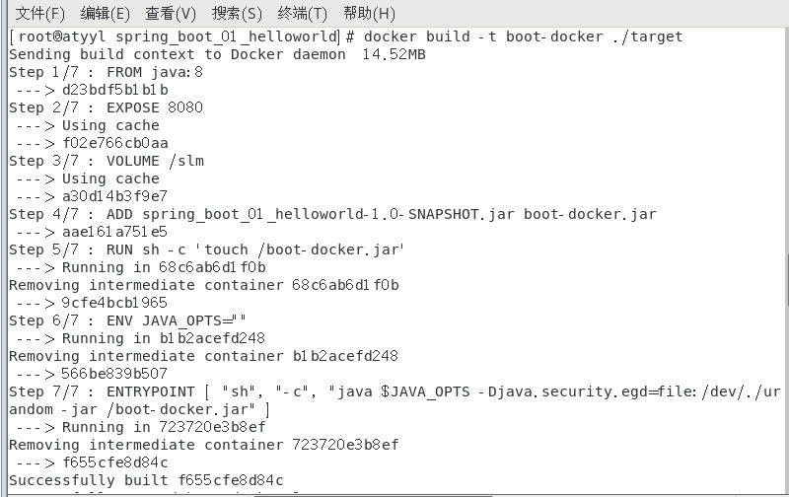
使用
3

Slide 23
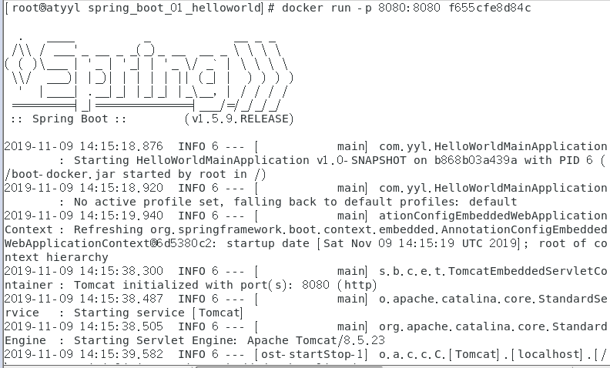
使用
3

Slide 24
感谢观看

